Slide 1


A CAIXA e o Sistema Financeiro Nacional
Audiência Pública na Câmara do Deputados 17.11.15

Slide 2

O PIB e o lucro dos bancos
?
Fonte: Demonstrativos dos Banco e IBGE
Elaboração: REDE BANCÁRIOS - DIEESE

Slide 3
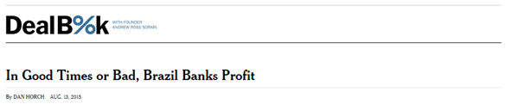
Imprensa Internacional
Os lucros anuais combinados dos quatro maiores bancos atuantes no Brasil cresceram mais de 850% nos últimos 12 anos, de US $ 2,1 bilhões para mais de US $ 20 bilhões
Os ganhos dos bancos representaram mais de metade do total de lucros das empresas listadas na Bolsa de Valores de São Paulo, tanto em 2013 quanto em 2014, de acordo com a consultoria Economática
Os dois gigantes do setor privado, Itaú e Bradesco, alcançam consistentemente retornos sobre o patrimônio líquido em torno de 20%. Os grandes bancos nos Estados Unidos geralmente chegam apenas à metade disso

Slide 4
“Motores” da economia
Investimento Público
Demanda das Famílias
Comércio Exterior
Atividade Empresarial
Fonte: Resgatando o potencial financeiro do Brasil - Ladiaslau Dowbor
Constituição de 1988
Art. 192. O sistema financeiro nacional, estruturado de forma a promover o desenvolvimento equilibrado do País e a servir aos interesses da coletividade (...).

Slide 5
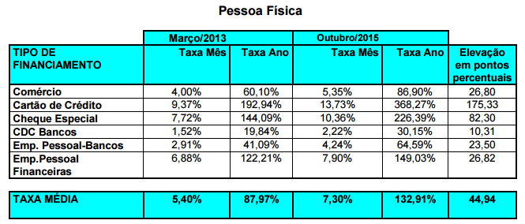
Demanda das Famílias
Drenagem dos recursos das famílias
*
Fonte: Pesquisa de Juros ANEFAC (out/15)
*Ênfase no período de mar/13 à out/15 devido à elevação da Taxa SELIC de 7,25 a.a. para 14,25% a.a.
Crédito Imobiliário: 11,48% na CAIXA, 1,86% na Alemanha, 2,17% na França e 2,27% no Canadá

Slide 6
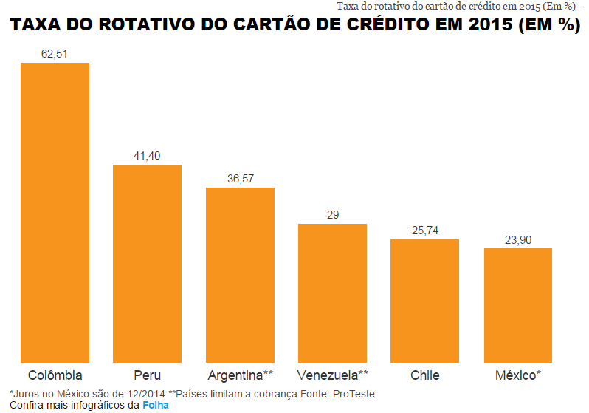
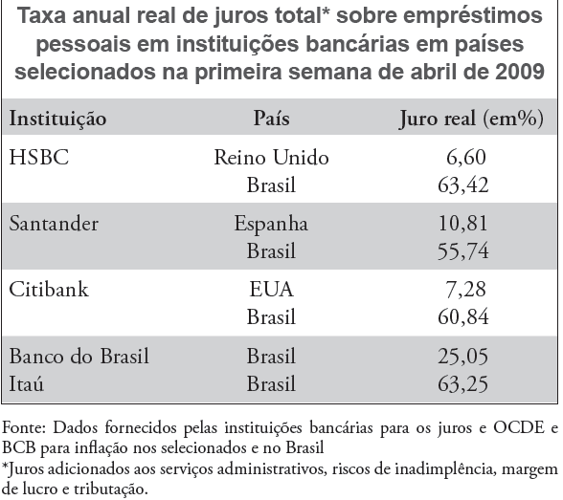
Demanda das Famílias
Brasil: 378,76%
A parte da renda familiar que vai para o pagamento das dívidas passou de 19,3% em 2005 para 46,5% em 2015 (Fonte: BCB – Depec em 03.06.15)

Slide 7


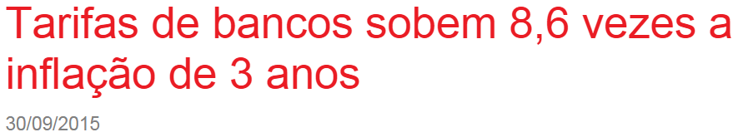
Demanda das Famílias

Slide 8
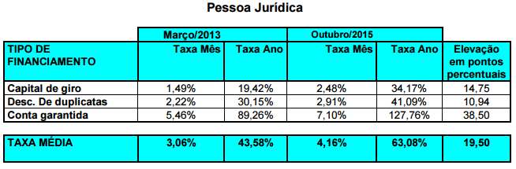
Atividade Empresarial
Drenagem dos recursos das empresas
*
Fonte: Pesquisa de Juros ANEFAC (out/15)
*Ênfase no período de mar/13 à out/15 devido à elevação da Taxa SELIC de 7,25 a.a. para 14,25% a.a.
5% do valor (modalidade “crédito”) ou 2% do valor (modalidade “débito”) + aluguel da máquina
Nos E.U.A. o custo por transação de cartão é da ordem de 4 centavos de dólar

Slide 9
Efeito sobre famílias e empresas
Drenagem dos recursos famílias + empresas (dez/14)
PF’S: estoque de dívida de R$25,5 bi a juros de 201%
PJ’s: estoque de dívida de R$13,6 bi a juros de 189,3%
Fonte: BCB – Depec

Slide 10
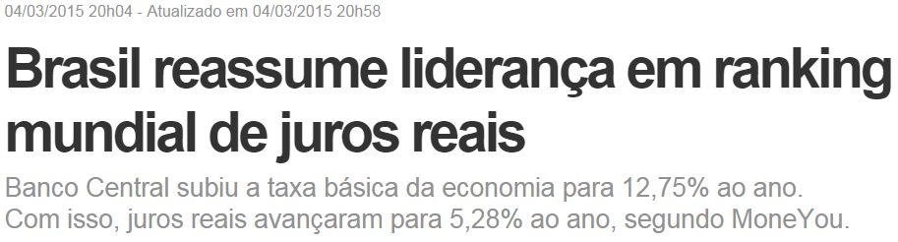
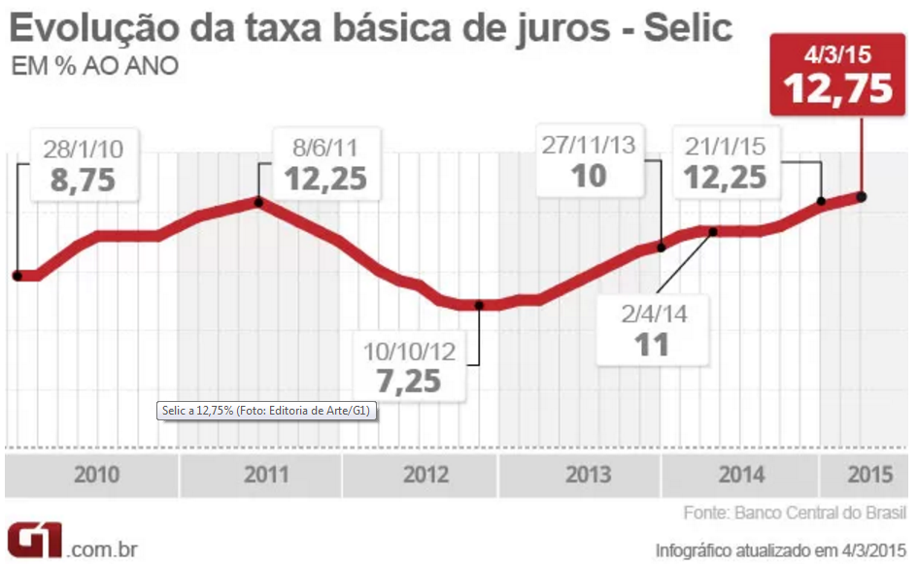
Investimento Público
Drenagem dos recursos públicos
PIB de cerca 5,5 trilhões de reais
1% do PIB são 55 bilhões
Se gastarmos 5% do PIB para pagar os juros da dívida pública
R$250 bi ao ano

Slide 11
A inserção da CAIXA
Atuação Anti – Cíclica dos Bancos Públicos
100%
2008
2009
2010
2011
2012
2013
2014
Fonte: Banco Central do Brasil
Elaboração: REDE BANCÁRIOS - DIEESE

Slide 12






Carteira de Crédito
(5 maiores bancos - em milhões de R$ e aumento percentual)
31,00%
24,58%
67,49%
18,05%
-4,08%
361.239
494.237
605.023
580.799
693.104
760.872
385.529
427.273
455.127
449.248
518.080
559.694
255.964
227.482
245.514
Fonte: demonstrações financeiras dos bancos
Elaboração: REDE BANCÁRIOS - DIEESE

Slide 13
A inserção da CAIXA
Competição em meio à estrutura oligopolista do sistema financeiro nacional (tabela a seguir) com efeitos, ainda que limitados, sobre spreads, tarifas e taxas de juros bancários
Atuação setorial, sustentando os segmentos industrial, rural e habitação
Desenvolvimento regional e urbano
Expansão da bancarização mediante processo de inclusão bancária das classes menos favorecidas
Função Social: baixa rentabilidade privada e alto retorno social

Slide 14
Estrutura
Oligopolista

Slide 15
.
DIEESE - REDEBANCÁRIOS
OBRIGADO
.

